Slide 1

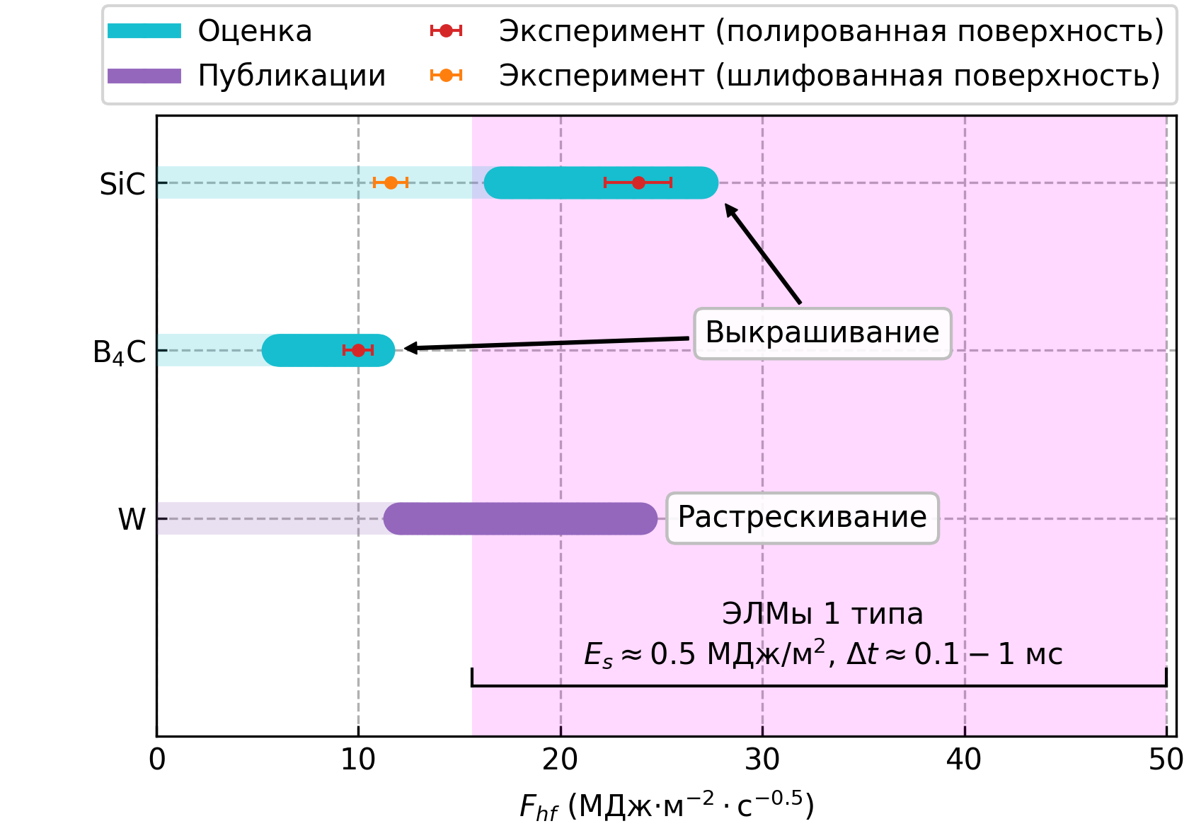
ОПРЕДЕЛЕН ПОРОГ ЭРОЗИИ КАРБИДА КРЕМНИЯ В СЛУЧАЕ ИМПУЛЬСНОГО НАГРЕВА, ОЖИДАЕМОГО ВО ВРЕМЯ РАБОТЫ ТЕРМОЯДЕРНЫХ УСТАНОВОК
Федеральное государственное бюджетное учреждение науки Институт ядерной физики им. Г.И. Будкера СО РАН¹ (ИЯФ СО РАН) и Федеральное государственное бюджетное учреждение науки Институт химии твердого тела и механохимии СО РАН² (ИХТТМ СО РАН)
Авторы:_Д.Е. Черепанов¹, Л.Н. Вячеславов¹, Н.И. Бакланова², Г.А. Рыжков¹, В.А. Попов¹, А.А. Шошин¹, С.Р. Казанцев¹, А.А. Касатов¹, И.В. Кандауров¹, А.В. Бурдаков¹
В рамках работ по поиску перспективного материала для изготовления обращенных к плазме элементов (ОПЭ) термоядерных установок проведены исследования стойкости карбида кремния к импульсному нагреву, с плотностью мощности W_{s} ≈ 1 ГВт/м² и длительностью ∆t ~ 0.1 – 1 мс. Эксперименты проводились с образцом, две поверхности которого имели разное качество обработки. Эрозия в виде выкрашивания материала полированной поверхности (R_{a} ≈ 1.1 мкм, R_{z} ≈ 5.3 мкм) начиналась при однократном импульсном нагреве до температуры T ≈ 1320 ± 80 K, а шлифованной (R_{a} ≈ 1.17 мкм, R_{z} ≈ 9.3 мкм) – до T ≈ 790 ± 50 K. В результате, были не только сделаны выводы о высоких перспективах применения карбида кремния для изготовления ОПЭ, но и о влиянии качества обработки поверхности керамик на стойкость к импульсному нагреву. На рисунке приведены значения параметров потока тепла, соответствующие порогу выкрашивания карбида кремния (SiC) и карбида бора (B₄C), а также порогу растрескивания вольфрама (W).
Сравнение значений параметра потока тепла импульсного нагрева, при достижении которого начинается эрозия с потерей вещества для SiC, B₄C и W.
Публикации: Cherepanov D.E. et al., Hot-pressed silicon carbide resistance to ITER-relevant thermal shock, Plasma Science and Technology (2025). DOI: 10.1088/2058-6272/ae117b, URL: https://www.doi.org/10.1088/2058-6272/ae117b. Impact Factor: 1.8

